Slide 1

TRƯỜNG TIỂU HỌC GIA THỤY
Môn : Tin học
Giáo viên: Nguyễn Thị Tuyết

Slide 2

Kiểm tra bài cũ
Em hãy sử dụng các câu lệnh đã học trong phần mềm LOGO để điều khiển rùa vẽ các hình sau:
a)
b)
c)
d)

Slide 3
Kiểm tra bài cũ
FD 100 RT 120
FD 100 RT 120
REPEAT 3 [ FD 100 RT 120 ]
FD 100 RT 120

Slide 4

Kiểm tra bài cũ
FD 100 RT 90
FD 100 RT 90
REPEAT 4 [ FD 100 RT 90 ]
FD 100 RT 90
FD 100 RT 90

Slide 5
Kiểm tra bài cũ
FD 100 RT 72
FD 100 RT 72
REPEAT 5 [ FD 100 RT 72 ]
FD 100 RT 72
FD 100 RT 72
FD 100 RT 72

Slide 6
Kiểm tra bài cũ
FD 100 RT 60
FD 100 RT 60
REPEAT 6 [ FD 100 RT 60 ]
FD 100 RT 60
FD 100 RT 60
FD 100 RT 60
FD 100 RT 60

Slide 7
Chủ đề 4
THẾ GIỚI LOGO
BÀI 2: CÂU LỆNH LẶP LỒNG NHAU

Slide 8
A. HoẠT ĐỘNG CƠ BẢN
1. Đánh dấu x vào đặt cuối câu trả lời đúng.
Rùa thực hiện công việc nào dưới đây khi nhận được các lệnh sau:
a) REPEAT 6[ FD 50 RT 60 WAIT 30] RT 72
-Vẽ hình đa giác sáu cạnh
-Vẽ hình đa giác sáu cạnh, vẽ xong quay một góc 360/5 độ
x
REPEAT 6[ FD 50 RT 60 WAIT 30] RT 72
Lặp lại 6 lần
vẽ 1 cạnh
Xoay 1 góc 72 độ
Vẽ đa giác 6 cạnh

Slide 9
b) REPEAT 5[ REPEAT 6[FD 50 RT 60 WAIT 30] RT 72]
-Vẽ hình đa giác sáu cạnh
-Vẽ hình đa giác sáu cạnh, vẽ xong quay một góc 72 độ
- Lặp lại 5 lần, mỗi lần vẽ một hình đa giác sáu cạnh, vẽ xong quay một góc 72 độ.
X
REPEAT 5[ REPEAT 6[FD 50 RT 60 WAIT 30] RT 72]
Lặp lại 5 lần
Lặp lại 6 lần
vẽ 1 cạnh
Xoay 1 góc 72 độ
Vẽ đa giác 6 cạnh

Slide 10
BÀI 2: CÂU LỆNH LẶP LỒNG NHAU
2. Dùng máy tính kiểm tra lại kết quả các câu lệnh ở hoạt động 1.

Slide 11
A. CƠ HoẠT ĐỘNG BẢN
3. Đánh dấu x vào đặt cuối câu trả lời đúng.
Rùa thực hiện công việc nào dưới đây khi nhận được các lệnh sau:
REPEAT 5[ REPEAT 6[ FD 50 RT 60 WAIT 30] RT 72
- Vẽ hình đa giác sáu cạnh.
- Vẽ hình đa giác sáu cạnh, vẽ xong quay một góc 360/8 độ.
- Lặp lại 8 lần, mỗi lần vẽ một hình đa giác sáu cạnh, vẽ xong quay một góc 45 độ
x

Slide 12
BÀI 2: CÂU LỆNH LẶP LỒNG NHAU
4. Dùng máy tính kiểm tra lại kết quả các câu lệnh ở hoạt động 3.

Slide 13
BÀI 2: CÂU LỆNH LẶP LỒNG NHAU
A. HoẠT ĐỘNG CƠ BẢN
 CHÚ Ý
Câu lệnh lặp có dạng Repeat n[ ]. Trong đó:
+ Số n trong câu lệnh chỉ số lần lặp; giữa Repeat và n phải có dấu cách.
+ Phần trong cặp ngoặc vuông [ ] là nơi ghi các câu lệnh được lặp lại.
- Sử dụng câu lệnh lặp lồng nhau có thể cho ra nhiều hình giống nhau.

Slide 14
 EM CẦN GHI NHỚ
☞ Lệnh REPEAT n[<Các câu lệnh>];
Rùa thực hiện n lần <Các câu lệnh>
Lệnh REPEAT m [REPEAT n <Các câu lệnh>]];
Rùa thực hiện m lần lệnh REPEAT n[<các câu lệnh>].

Slide 15
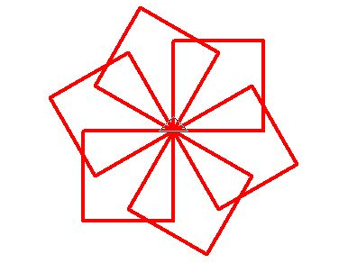
B. HOẠT ĐỘNG THỰC HÀNH
1. Viết lệnh điều khiển Rùa thực hiện:
- Lặp lại 4 lần, trong mỗi lần vẽ một hình vuông cạnh dài 50 bước, vẽ xong quay một góc 90 độ.
REPEAT 4[REPEAT 4[FD 50 RT 90 WAIT 30] RT 90]
2. Viết lệnh điều khiển Rùa vẽ hình sau:
REPEAT 6[REPEAT 4[FD 100 RT 90] RT 60]

Slide 16
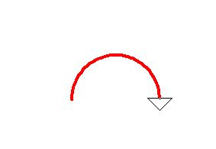
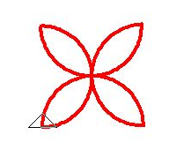
3. Thực hiện các yêu cầu sau:
a) Cho Rùa thực hiện các lệnh sau và quan sát kết quả trên màn hình.
REPEAT 90[FD 2 RT 2]
REPEAT 4[REPEAT 90[FD 2 RT 2] RT 90]

Slide 17
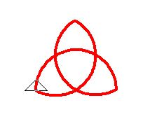
b) Thêm lệnh WAIT 10 vào vị trí thích hợp trong các câu lệnh trên rồi cho Rùa thực hiện và quan sát kết quả trên màn hình.
c) Điền góc thích hợp vào chỗ chấm trong câu lệnh sau để Rùa vẽ được hình bên,
REPEAT 3[REPEAT 90[FD 2 RT 2] RT 60]

Slide 18
C. HOẠT ĐỘNG THỰC HÀNH
1. Cho Rùa thực hiện các lệnh sau và quan sát kết quả trên màn hình.
FD 10 BK 10 RT 60
b) REPEAT 6[FD 10 BK 10 RT 60]
c) FD 50 REPEAT 6[FD 10 BK 10 RT 60] BK 50 RT 60
d) REPEAT 6[FD 50 REPEAT 6[FD 10 BK 10 RT 60] BK 50 RT 60]

Slide 19
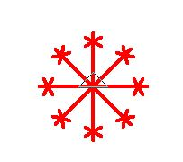
2. Thêm lệnh WAIT 30 vào vị trí thích hợp trong các câu lệnh trên rồi cho Rùa thực hiện và quan sát kết quả trên màn hình.
REPEAT 6[FD 50 REPEAT 6[FD 10 BK 10 RT 60 WAIT 30] BK 50 RT 60]
3. Viết câu lệnh điều khiển Rùa vẽ các hình sau:
REPEAT 8[FD 50 REPEAT 6[FD 10 BK 10 RT 60 WAIT 30] BK 50 RT 45]

Slide 20
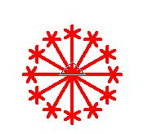
REPEAT 12[FD 50 REPEAT 6[FD 10 BK 10 RT 60 WAIT 30] BK 50 RT 30]

Slide 21


Chúc các em học tốt

